Slide 1
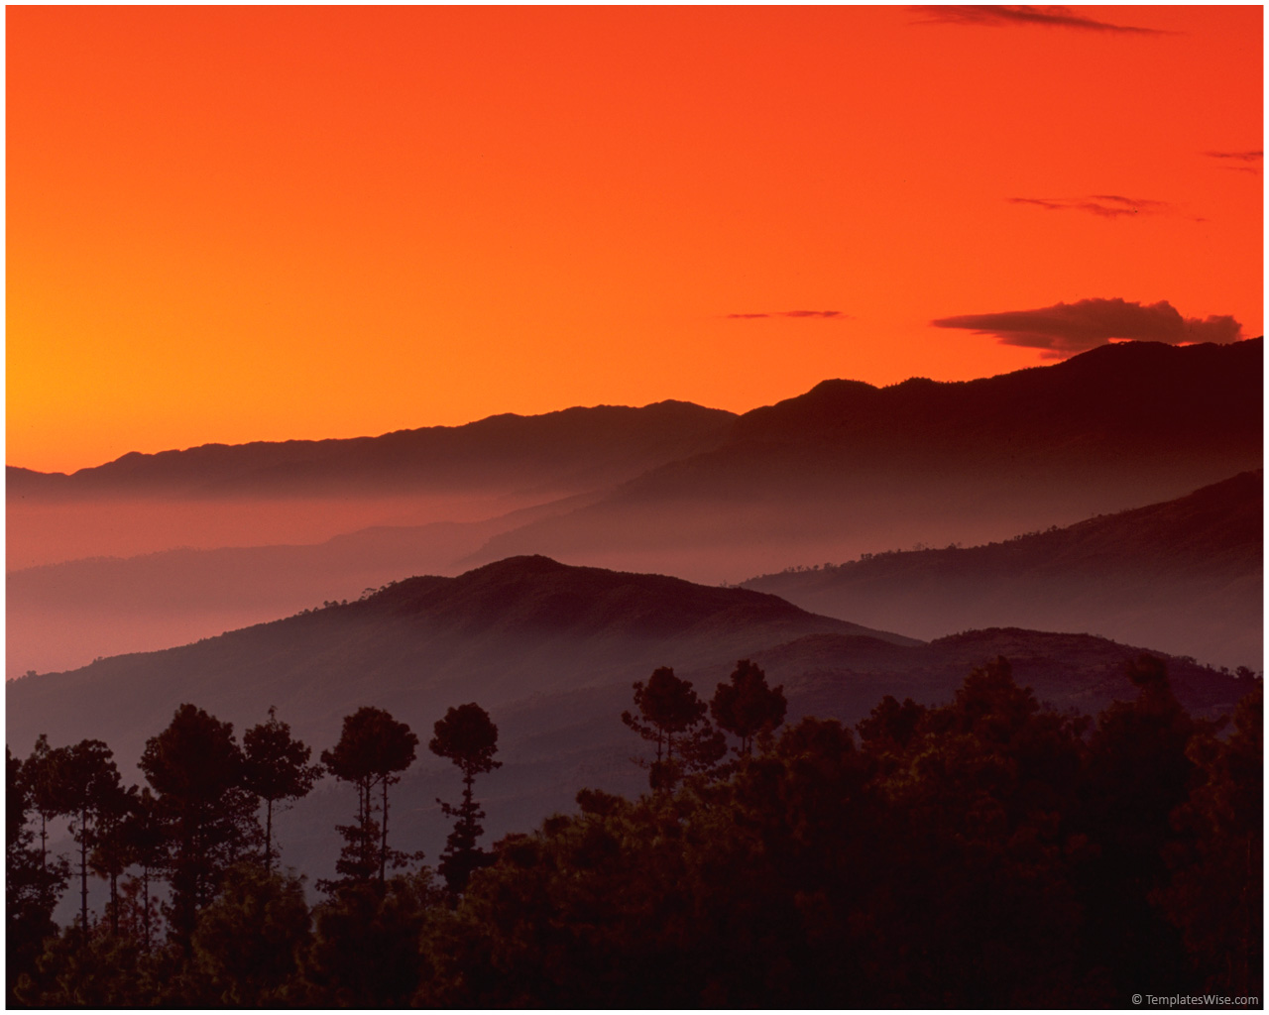
空谷的回音
作词：恩蒙
作曲：佚名
Notes:
石狮市湖滨基督教会欢迎您！

Slide 2
空谷的回音
我是空谷的回音，
四处寻找我的心
问遍溪水和山林，
我心依然无处寻
Notes:
石狮市湖滨基督教会欢迎您！

Slide 3
空谷的回音
哦我曾经多彷徨，
四周一无安息土
笑声留不住欢乐，
眼泪带不走痛苦
Notes:
石狮市湖滨基督教会欢迎您！

Slide 4
空谷的回音
我说生命不稀奇，
一声叹息归尘土
放弃一切的追求，
任凭潮水带我走
Notes:
石狮市湖滨基督教会欢迎您！

Slide 5
空谷的回音
哦我曾经多彷徨，
四周一无安息土
笑声留不住欢乐，
眼泪带不走痛苦
Notes:
石狮市湖滨基督教会欢迎您！

Slide 6
空谷的回音
有人曾经告诉我，
耶稣正在寻找我
他爱能够保护我，
他手能够医治我
Notes:
石狮市湖滨基督教会欢迎您！

Slide 7
空谷的回音
哦我心中多快乐，
我又见到那太阳
我心紧紧跟随他，
我唇还要赞美他
Notes:
石狮市湖滨基督教会欢迎您！

Slide 8
空谷的回音
朋友你今在哪里，
四处奔跑何时已
如果你还愿意听，
让我再来告诉你
Notes:
石狮市湖滨基督教会欢迎您！

Slide 9
空谷的回音
耶稣基督救赎主，
他曾满足心无数
向他倾诉向他哭，
他必使你得饱足（X3）
（阿们）
石狮市湖滨基督教会
Notes:
石狮市湖滨基督教会欢迎您！———夜静风轻

